Slide 1
网站变更监控自动报告
新浪财经-7x24
2026-04-20 19:19:23

Slide 2
分析结论
1. **近期活跃度较低**：过去7天仅记录到1次数据变更，整体更新频率处于低位，可能反映近期信息变动较少或系统录入放缓。
2. **热点内容集中**：近30天最受关注的记录为“德国推动乌克兰关联成员资格”相关消息，但累计仅1次关注，说明近期缺乏持续高热度的议题。
3. **数据总量有限**：总变更次数仅为1次，表明当前数据规模较小，可能处于系统初建期或特定观察窗口内，需持续积累以提升分析价值。

Slide 3

source_49_20260420_191923_trend.png

Slide 4

source_49_20260420_191923_cumulative.png

Slide 5
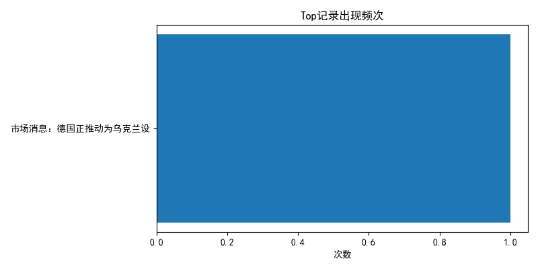
source_49_20260420_191923_top.png

